Slide 1
ГЕОПОЛІТИКА СУЧАСНОЇ ЄВРОПИ

Slide 2
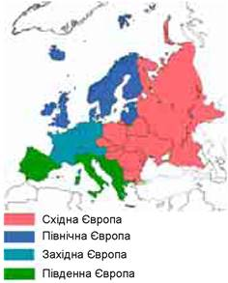
СУБРЕГІОНИ ЄВРОПИ

Slide 3
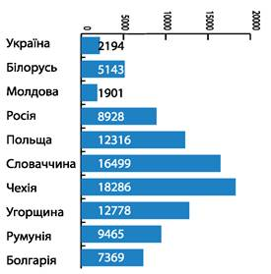
ПОКАЗНИК ВВП НА ДУШУ НАСЕЛЕННЯ В КРАЇНАХ СХІДНОЇ ЄВРОПИ (ЗА ДАНИМИ МВФ У 2016-2017РР.)

Slide 4
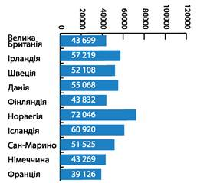
ПОКАЗНИК ВВП НА ДУШУ НАСЕЛЕННЯ В КРАЇНАХ ЄВРОПИ (ЗА ДАНИМИ МВФ У 2016-2017РР.)

Slide 5
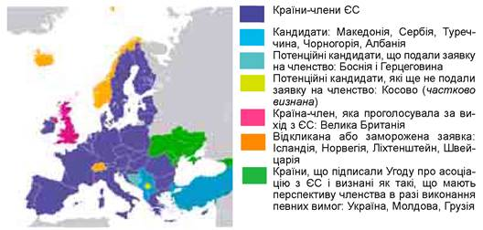
Країни Європейського Союзу

Slide 6
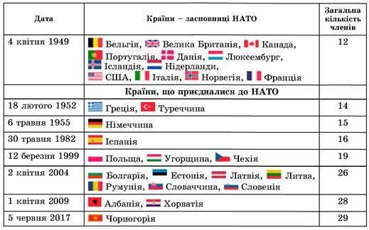
Члени і партнери НАТО в Європі

Slide 7
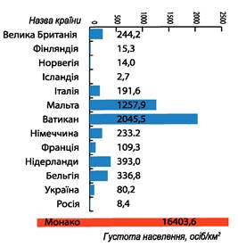
ГУСТОТА НАСЕЛЕННЯ В ДЕЯКИХ КРАЇНАХ ЄВРОПИ

Slide 8
Найбільші міські агломерації Європи
Місце серед європейських агломерацій | Місце серед світових агломерацій | Назва | Країна | Кількість населення, млн осіб
1 | 19 | Москва | Росія | 16,9
2 | 23 | Лондон | Велика Британія | 14,4
3 | 29 | Париж | Франція | 11,2
4 | 64 | Мадрид | Іспанія | 6,25
5 | 73 | Рур | Німеччина | 5,6
13 | 136 | Афіни | Греція | 3,425
14 | 140 | Київ | Україна | 3,375

Slide 9
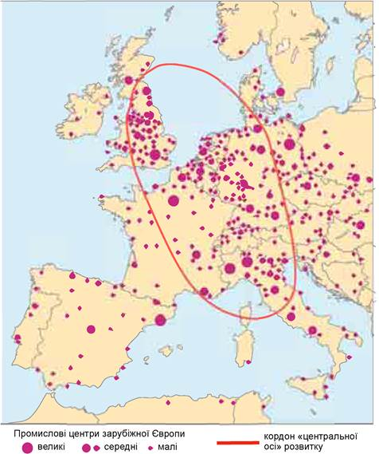
«Центральна вісь» економічного розвитку Європи

Slide 10
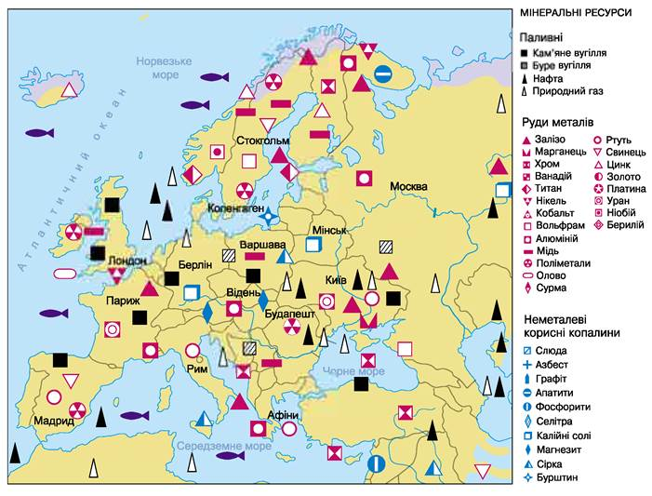
Добувна промисловість Європи

Slide 11
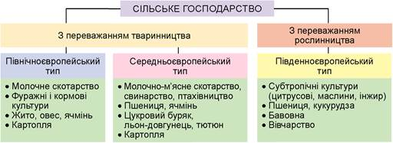
Типи сільського господарства європейських країн

Slide 12
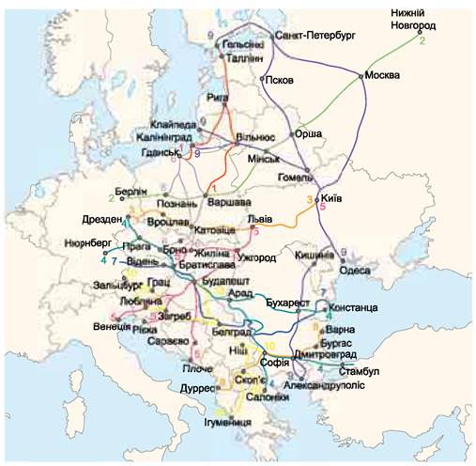
Європейські транспортні коридори

